Slide 1

Módulo 22 – Identificación de aeronaves y componentes de aeronaves
Curso GSI AIR
Chile - 2019

Slide 2
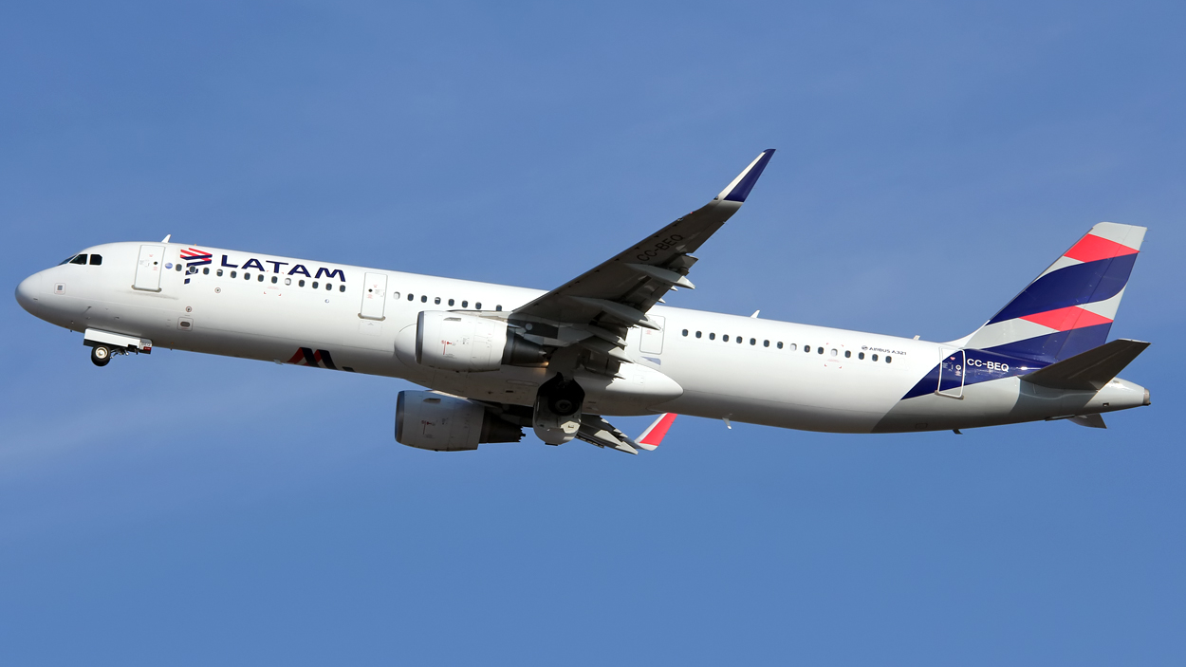
El objetivo de este módulo es proporcionar los fundamentos básicos de los requisitos relacionados con el LAR 45 referente a la Identificación de aeronaves y componentes de aeronaves.

Slide 3
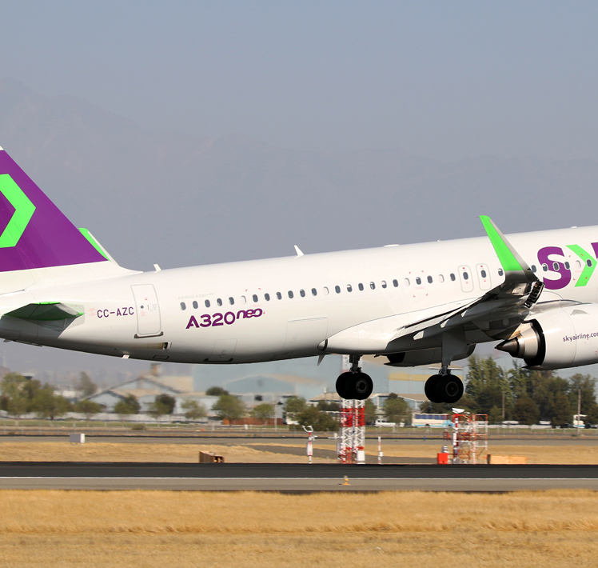
LAR 45
Establece el marco reglamentario para la identificación de las aeronaves y los componentes de aeronaves, para los Estados participantes del Sistema que decidan adoptar o armonizar los reglamentos LAR.

Slide 4
Antecedentes de los cambios al LAR 45
Incorporación de requisitos correspondientes a las marcas de exhibición de las aeronaves de categorías restringida, limitada, provisional, deportiva liviana y experimentales.
Incorporación de las definiciones del Anexo 7
1
3
2
Inclusión de SARPS relacionados a:
globos libres no tripulados
aeronaves piloteadas a distancia (RPA)
casos especiales correspondiente a los aerostatos
marca de matrícula que consiste en letras

Slide 5

LAR 45.001 Definiciones
Aerodino: Toda aeronave que se sostiene en el aire principalmente en virtud de fuerzas aerodinámicas.

Slide 6
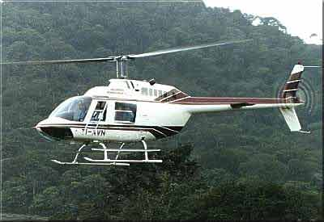
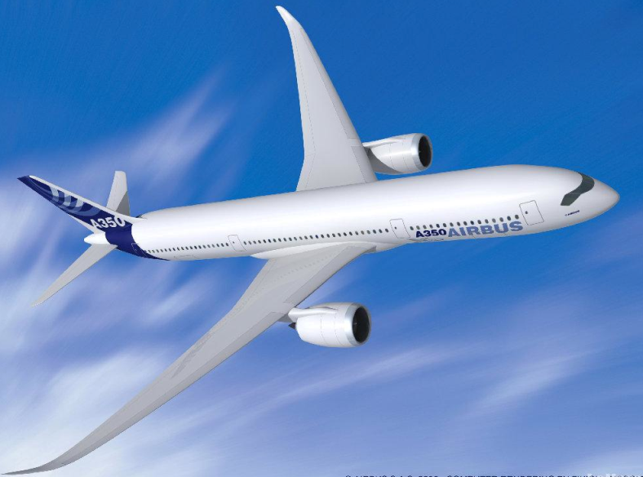
LAR 45.001 Definiciones
Aeronave: Toda máquina que puede sustentarse en la atmósfera por reacciones del aire que no sean las reacciones del mismo contra la superficie de la tierra

Slide 7
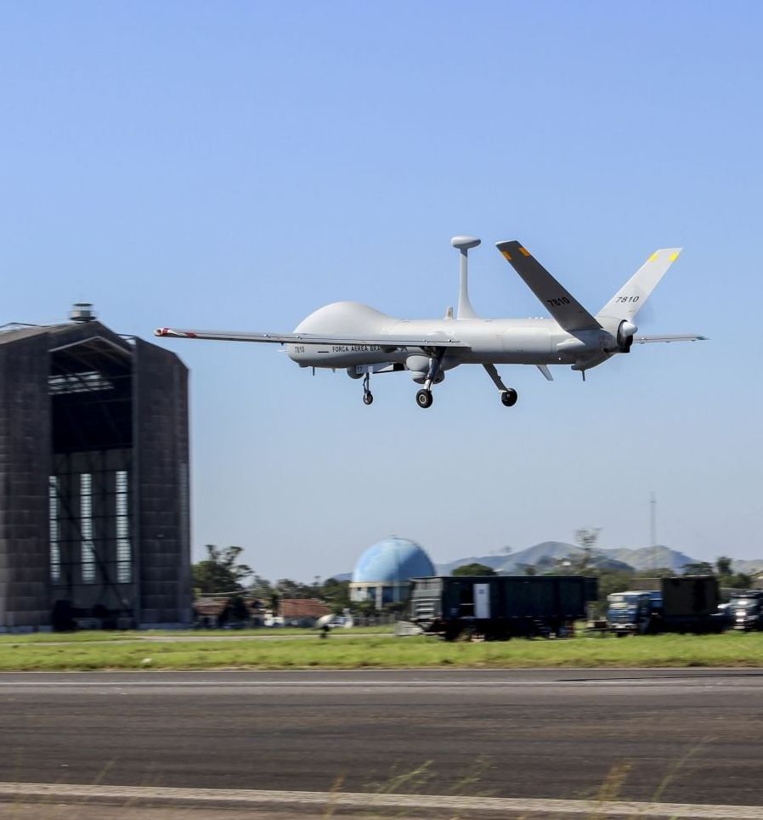
LAR 45.001 Definiciones
Aeronave pilotada a distancia (RPA): Aeronave no tripulada que es pilotada desde una estación de pilotaje a distancia

Slide 8
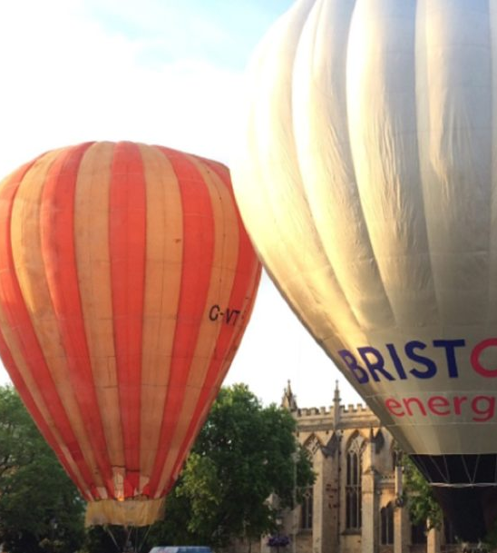
LAR 45.001 Definiciones
Aeróstato: Toda aeronave que se sostiene en el aire principalmente en virtud de su fuerza ascensional

Slide 9
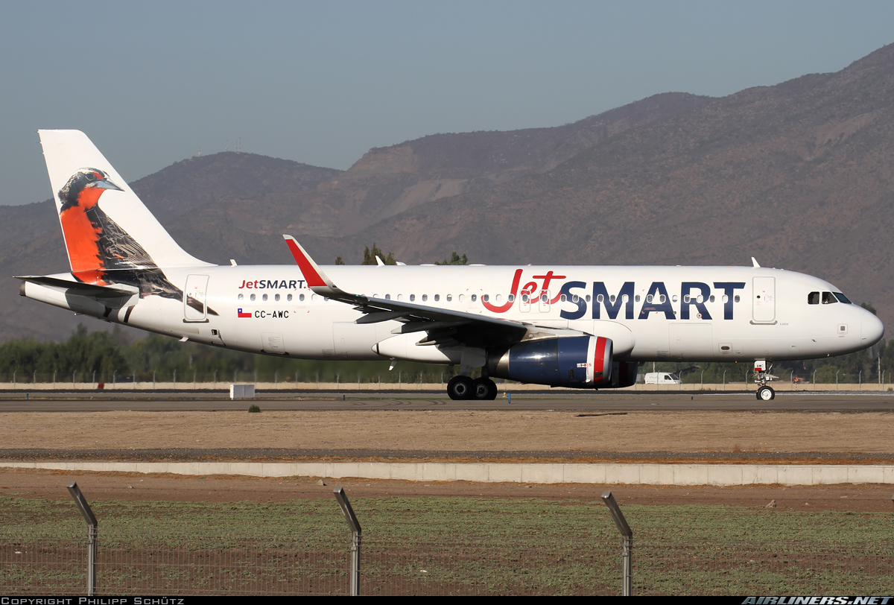
LAR 45.001 Definiciones
Avión o aeroplano: Aerodino propulsado por motor, que debe su sustentación en vuelo principalmente a reacciones aerodinámicas ejercidas sobre superficies que permanecen fijas en determinadas condiciones de vuelo

Slide 10
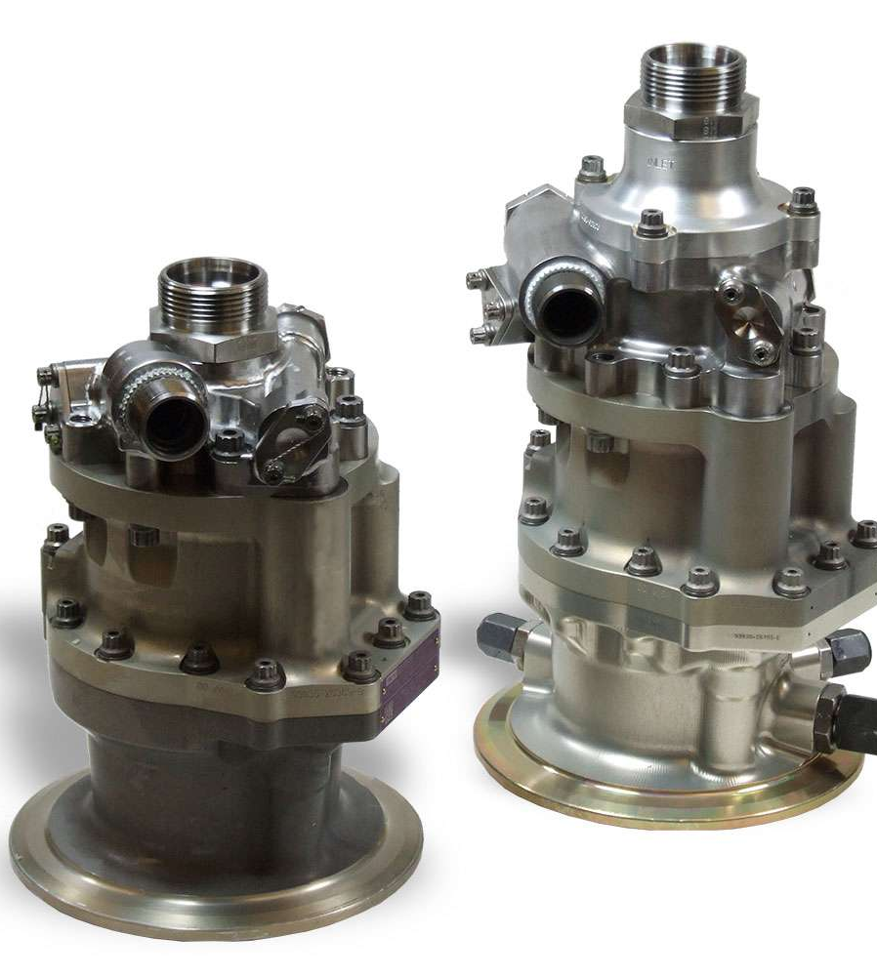
LAR 45.001 Definiciones
Componente de aeronave: Todo equipo, instrumento, sistema o parte de una aeronave que, una vez instalada en esta, sea esencial para su funcionamiento

Slide 11
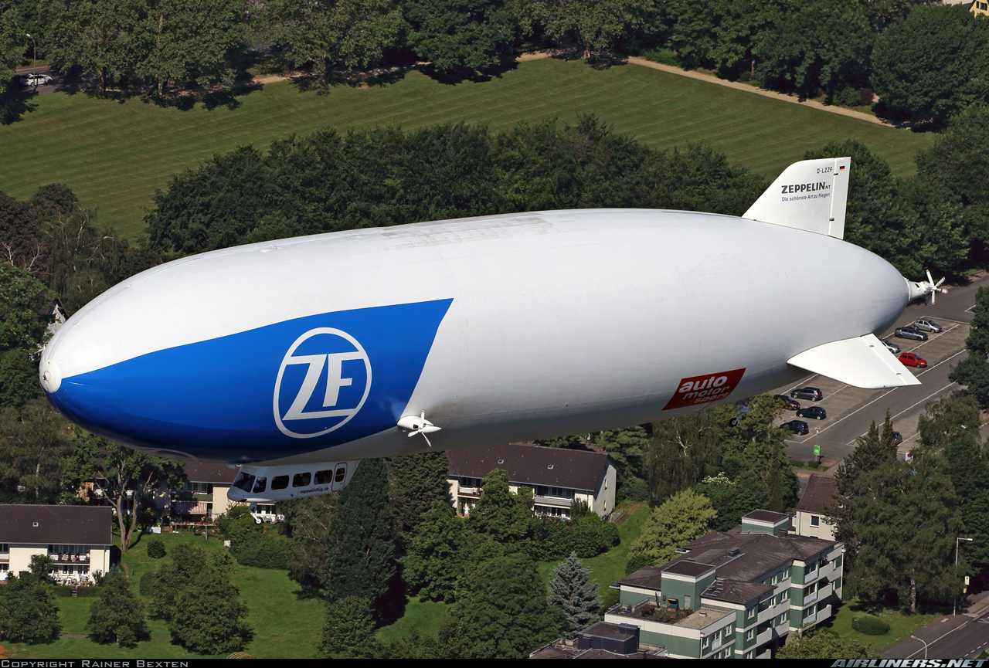
Dirigible: Aeróstato propulsado por motor

Slide 12
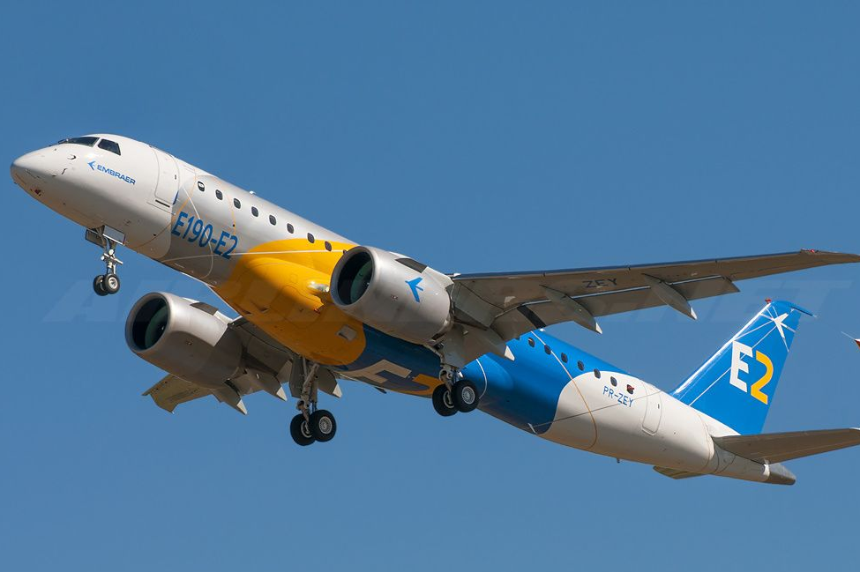
LAR 45.001 Definiciones
Estado de diseño: El Estado que tiene jurisdicción sobre la entidad responsable del diseño de tipo
Estado de fabricación: El Estado que tiene jurisdicción sobre la entidad responsable del montaje final de la aeronave
Estado de matrícula: El Estado en cuyo registro está inscrita la aeronave

Slide 13
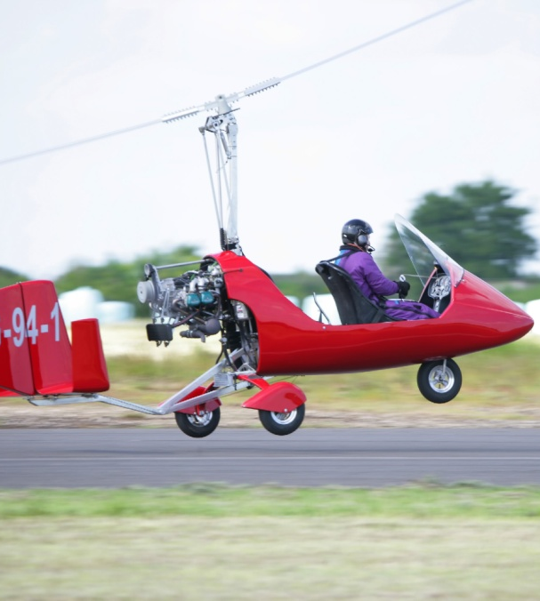
LAR 45.001 Definiciones
Giroplano: Aerodino que se mantiene en vuelo en virtud de la reacción del aire sobre uno o más rotores, que giran libremente alrededor de ejes verticales o casi verticales

Slide 14
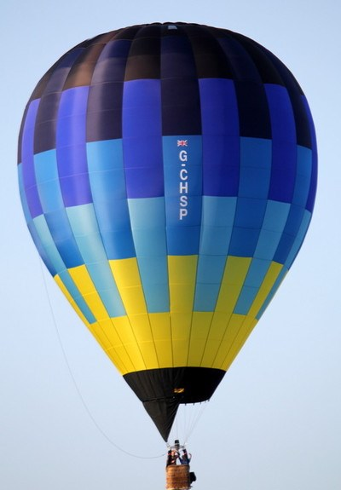
LAR 45.001 Definiciones
Globo: Aeróstato no propulsado por motor

Slide 15
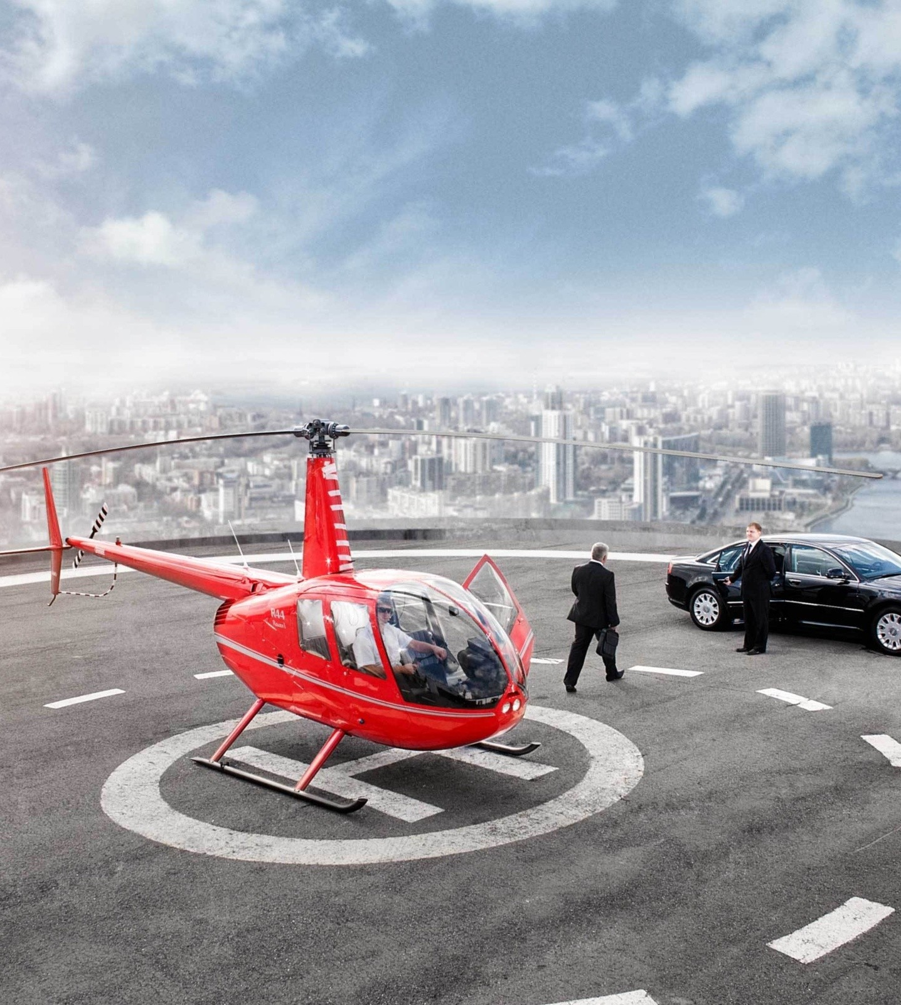
LAR 45.001 Definiciones
Helicóptero: Aerodino que se mantiene en vuelo principalmente en virtud de la reacción del aire sobre uno o más rotores propulsados por motor, que giran alrededor de ejes verticales o casi verticales

Slide 16
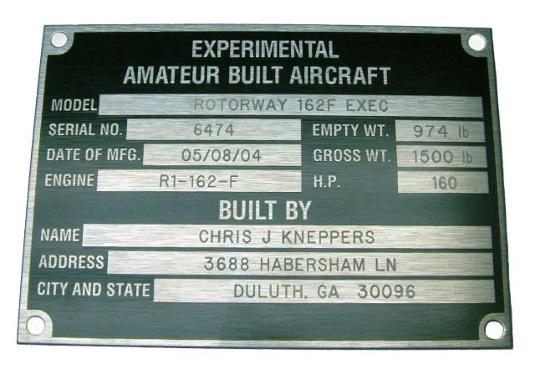
LAR 45.001 Definiciones
Material incombustible: Material capaz de resistir el calor tan bien como el acero o mejor que éste, cuando las dimensiones en ambos casos son apropiadas para un fin determinado

Slide 17
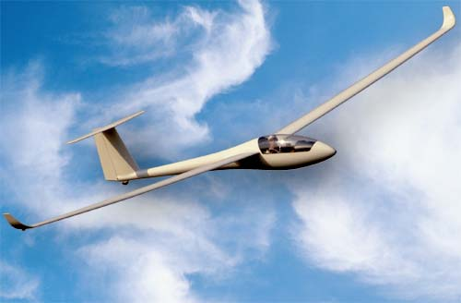
LAR 45.001 Definiciones
Planeador: Aerodino no propulsado por motor que, principalmente, deriva su sustentación en vuelo de reacciones aerodinámicas sobre superficies que permanecen fijas en determinadas condiciones de vuelo

Slide 18
LAR 45.005 - Aplicación
Establece los requisitos para:
La identificación de aeronaves, motores y hélices que son fabricados bajo los términos de un “Certificado de tipo” o de un “Certificado de producción”;
La identificación de ciertos componentes de reemplazo y componentes modificados producidos para su instalación en aeronaves, motores y hélices con certificado de tipo; y
Las marcas de nacionalidad y matrículas de las aeronaves registradas en el Estado.
Notes:
45.005 Aplicación
Este reglamento prescribe los requisitos para:
Identificación de aeronaves, motores y hélices que son fabricados bajo los términos de un “Certificado de tipo” o de un “Certificado de producción”;
identificación de ciertos componentes de remplazo y componentes modificados producidos para instalación en aeronaves, motores y hélices con certificado de tipo; y
marcas de nacionalidad y matrículas de las aeronaves registradas en el Estado.

Slide 19
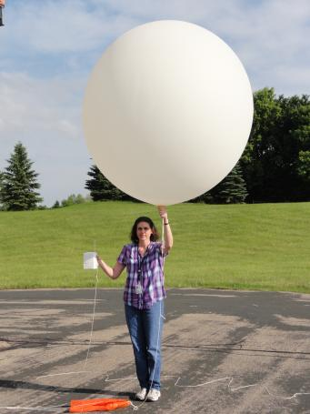
LAR 45.005 (d)
Las disposiciones de este Reglamento no se aplicarán ni a los globos piloto meteorológicos, utilizados exclusivamente para fines meteorológicos, ni a los globos libres no tripulados que no llevan carga útil.

Slide 20
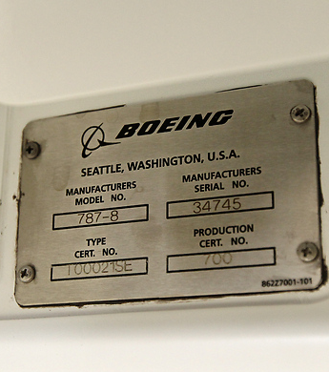
LAR 45.100 - Identificación de aeronaves y componentes de aeronaves
Toda aeronave y motor de aeronave deben portar una placa de identificación.
Las placas de identificación deben ser de metal incombustible o de otro material incombustible que posea propiedades físicas adecuadas
Notes:
45.100 Identificación de aeronaves, motores y hélices
Toda aeronave y motor de aeronave deben portar una placa de identificación en la que aparecerán inscritas, por lo menos la información especificada en el párrafo 45.105 (a).
Las placas de identificación deben ser de metal incombustible o de otro material incombustible que posea propiedades físicas adecuadas.

Slide 21
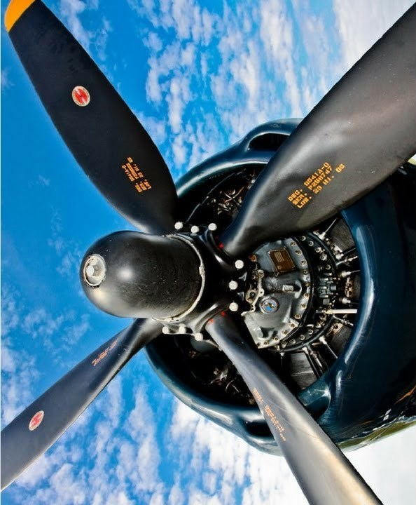
LAR 45.100 - Identificación de aeronaves y componentes de aeronaves
Las hélices de avión, palas o cubos de hélices deben estar identificados por medio de una placa grabada, estampada o cualquier otro método ignífugo de identificación aprobado.
Notes:
(c) Las hélices de avión, palas o cubos de hélices fabricados bajo los términos de un certificado tipo o de producción, deben estar identificado por medio de una placa grabada, estampada o cualquier otro método ignífugo de identificación aprobado. La placa de identificación debe contener la información indicada en el párrafo 45.105 (a).

Slide 22
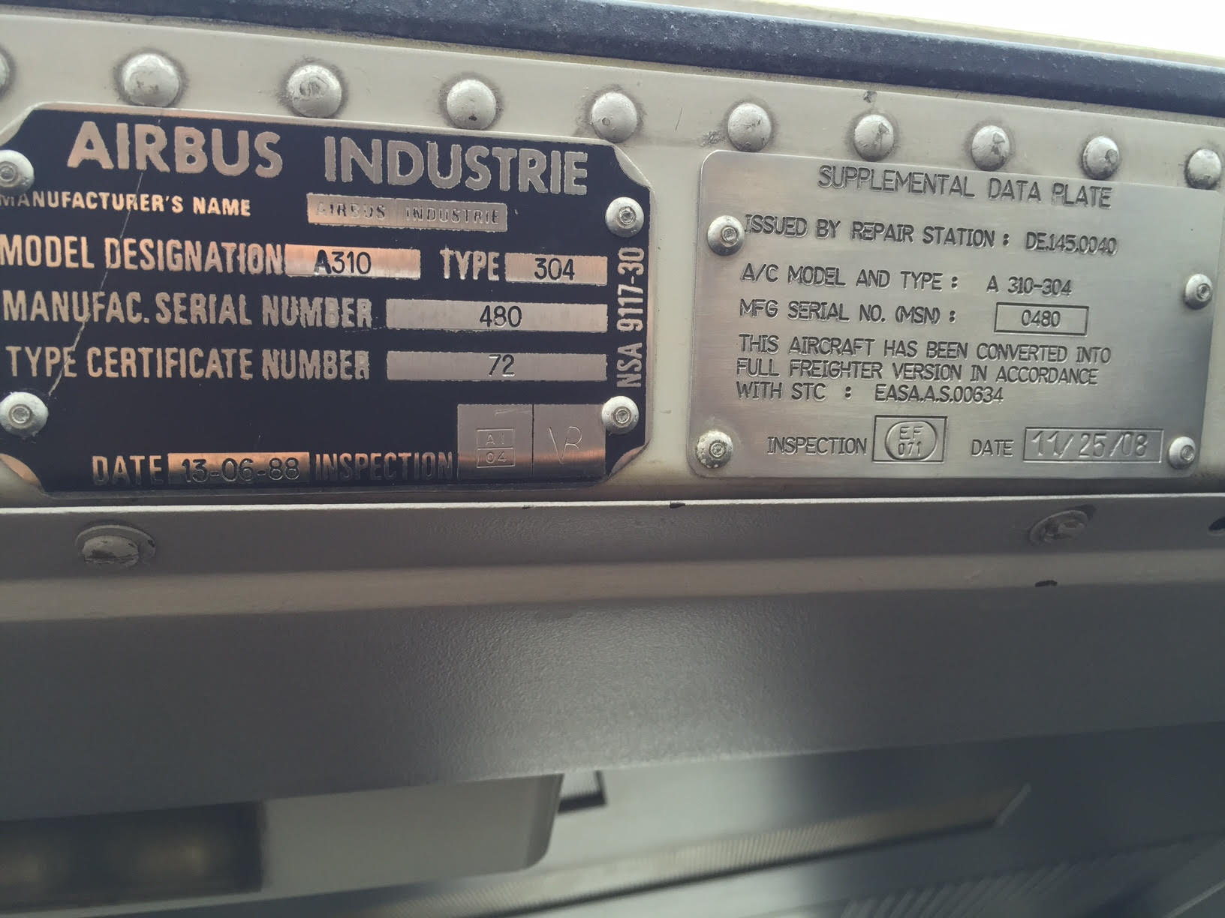
LAR 45.100 - Identificación de aeronaves y componentes de aeronaves
Las aeronaves deben tener su placa de identificación en un lugar visible, cerca de la entrada principal de la aeronave.
La placa debe estar asegurada de manera tal que no pueda deteriorarse o desprenderse con el uso normal, ni tampoco destruirse o perderse en un accidente.
Notes:
Las placas de identificación se deben fijar:
Excepto lo establecido en los numerales (4) y (5), para las aeronaves: en un lugar visible, cerca de la entrada principal de la aeronave. Además debe estar asegurada de manera tal que no pueda deteriorarse o desprenderse con el uso normal, ni tampoco destruirse o perderse en un accidente.
Para los motores de aeronaves: en una ubicación accesible y de forma tal que no pueda deteriorarse o desprenderse por el uso normal, perderse o destruirse en un accidente.
Para las hélices de avión, palas y cubos de hélice: en una superficie no crítica y de forma tal que no pueda deteriorarse, perderse, o destruirse en un accidente.
Para un globo libre no tripulado, se fijará de modo que sea visible, en la parte exterior del compartimiento de la carga útil. Si las partes son demasiado pequeñas para colocar las marcas allí descritas, el Estado de matrícula determinará las dimensiones de las marcas, teniendo en cuenta que la aeronave necesita ser identificada fácilmente.
Para una aeronave piloteada a distancia, se fijará, de modo que sea visible, cerca de la entrada o el compartimiento principal, o bien, se fijará de modo que resalte, en la parte exterior de la aeronave si no hay entrada o compartimiento principal. Si las partes son demasiado pequeñas para colocar las marcas allí descritas, el Estado de matrícula determinará las dimensiones de las marcas, teniendo en cuenta que la aeronave necesita ser identificada fácilmente

Slide 23
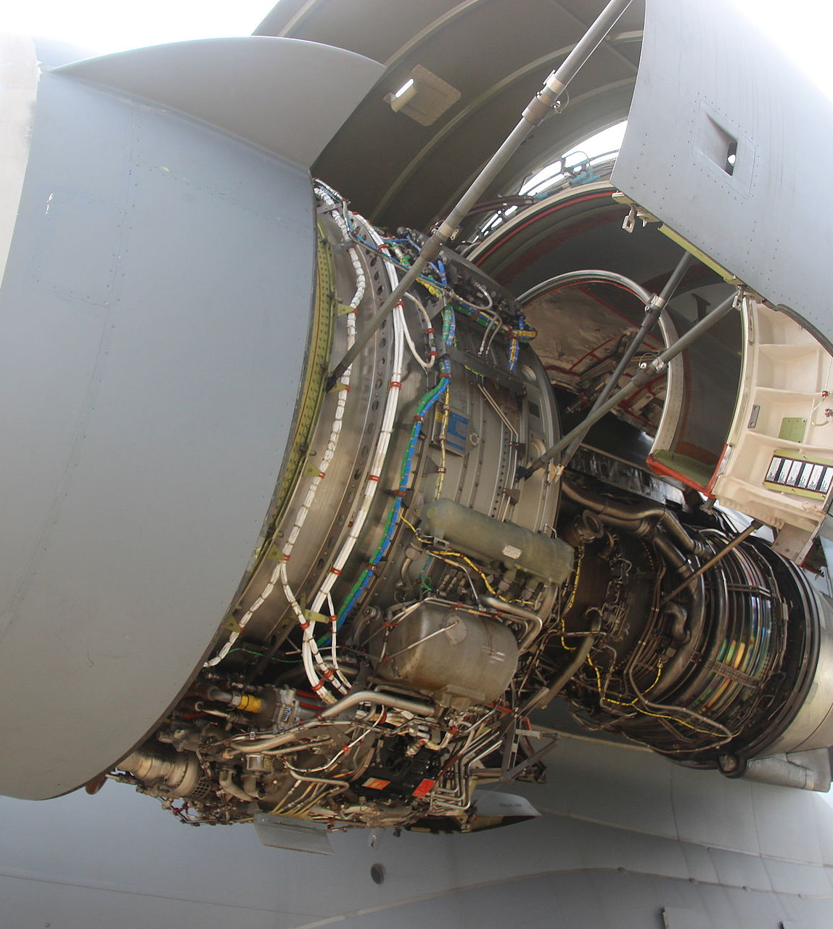
LAR 45.100 - Identificación de aeronaves y componentes de aeronaves
Los motores de las aeronaves deben tener una identificación accesible y que no pueda: deteriorarse o desprenderse por el uso normal, o perderse o destruirse en un accidente.
Las hélices de avión, palas y cubos de hélice deben tener su identificación en una superficie no crítica y de forma tal que no pueda deteriorarse, perderse, o destruirse en un accidente.
Placa de datos de motor
Notes:
Las placas de identificación se deben fijar:
Excepto lo establecido en los numerales (4) y (5), para las aeronaves: en un lugar visible, cerca de la entrada principal de la aeronave. Además debe estar asegurada de manera tal que no pueda deteriorarse o desprenderse con el uso normal, ni tampoco destruirse o perderse en un accidente.
Para los motores de aeronaves: en una ubicación accesible y de forma tal que no pueda deteriorarse o desprenderse por el uso normal, perderse o destruirse en un accidente.
Para las hélices de avión, palas y cubos de hélice: en una superficie no crítica y de forma tal que no pueda deteriorarse, perderse, o destruirse en un accidente.
Para un globo libre no tripulado, se fijará de modo que sea visible, en la parte exterior del compartimiento de la carga útil. Si las partes son demasiado pequeñas para colocar las marcas allí descritas, el Estado de matrícula determinará las dimensiones de las marcas, teniendo en cuenta que la aeronave necesita ser identificada fácilmente.
Para una aeronave piloteada a distancia, se fijará, de modo que sea visible, cerca de la entrada o el compartimiento principal, o bien, se fijará de modo que resalte, en la parte exterior de la aeronave si no hay entrada o compartimiento principal. Si las partes son demasiado pequeñas para colocar las marcas allí descritas, el Estado de matrícula determinará las dimensiones de las marcas, teniendo en cuenta que la aeronave necesita ser identificada fácilmente

Slide 24
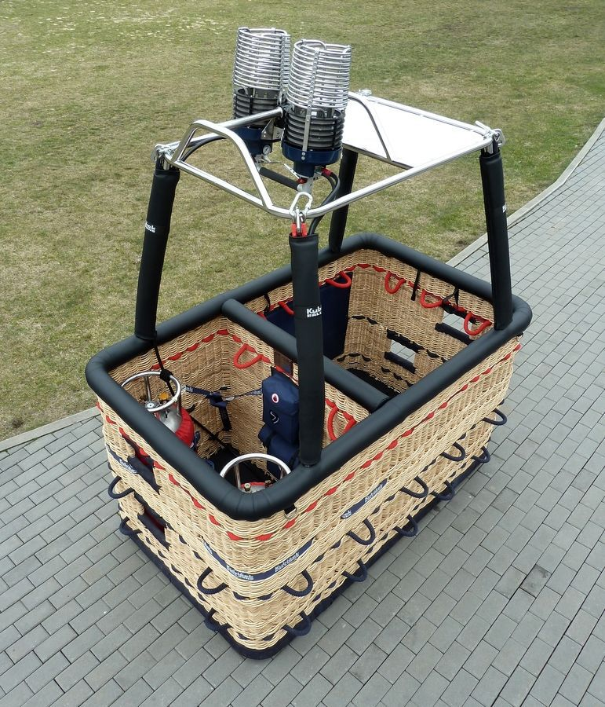
LAR 45.100 (d)(4)
Identificación de aeronaves, motores y hélices
Las placas de identificación se deben fijar: Para un globo libre no tripulado, se fijará de modo que sea visible, en la parte exterior del compartimiento de la carga útil. Si las partes son demasiado pequeñas para colocar las marcas allí descritas, el Estado de matrícula determinará las dimensiones de las marcas, teniendo en cuenta que la aeronave necesita ser identificada fácilmente

Slide 25
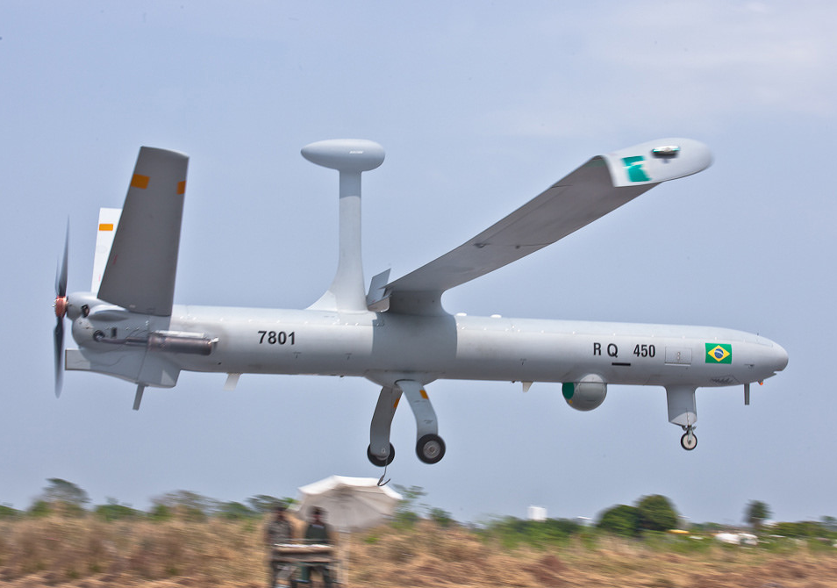
LAR 45.100 (d)(5)
Identificación de aeronaves, motores y hélices
Las placas de identificación se deben fijar: Para una aeronave piloteada a distancia, se fijará, de modo que sea visible, cerca de la entrada o el compartimiento principal, o bien, se fijará de modo que resalte, en la parte exterior de la aeronave si no hay entrada o compartimiento principal. Si las partes son demasiado pequeñas para colocar las marcas allí descritas, el Estado de matrícula determinará las dimensiones de las marcas, teniendo en cuenta que la aeronave necesita ser identificada fácilmente.

Slide 26
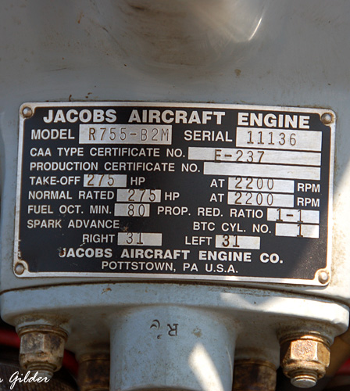
LAR 45.105 - Información de identificación
Nombre del fabricante;
Designación del modelo;
Número de serie;
Número del certificado de tipo;
Número del certificado de producción.
En los motores además se colocan las potencias de regímenes establecidos.
Notes:
45.105 Información de identificación
(a) La información de identificación requerida en los párrafos LAR 45.100 (a) y (c) debe
incluir lo siguiente:
Nombre del fabricante;
designación de modelo;
número de serie de fabricación;
número de certificado tipo;
número de Certificado de Producción, y
para los motores de aeronaves, las potencia de regímenes establecidos.
Cualquier información adicional que el Estado de matrícula considere adecuada.
(b) Una persona solo puede cambiar, quitar, o colocar la información de identificación requerida en el párrafo (a) de esta sección, si:
Cuenta con la previa aprobación de la AAC del Estado de matrícula, o
está realizando tareas de mantenimiento de acuerdo a lo estipulado en el LAR 43.

Slide 27
LAR 45.110 - Remoción e instalación de placas de identificación
La placa de identificación puede retirarse temporalmente para realizar tareas de mantenimiento.
Solamente de puede cambiar, quitar, o colocar la placa de identificación si la AAC del Estado de matrícula lo aprueba previamente.
La placa debe volver a colocarse en la misma aeronave o componente de aeronave que fue retirada.
Notes:
45.110 Remoción e instalación de placas de identificación
(a) Una persona solo puede remover o instalar una placa de identificación requerida en la sección 45.100, si:
Cuenta con la expresa aprobación de la AAC del Estado de matrícula, o
es necesario para la realización de tareas de mantenimiento de acuerdo a lo estipulado en el LAR 43.
(b) Una persona no debe instalar una placa de identificación que ha sido removida de acuerdo al párrafo (a)(2), en cualquier aeronave, motor, hélice, pala, o cubo de hélice, distinta de aquella que fuera removida.

Slide 28
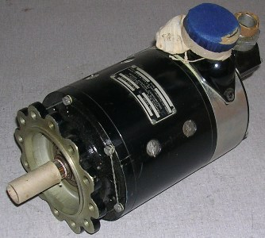
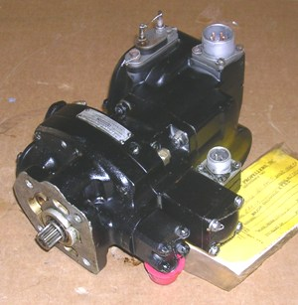
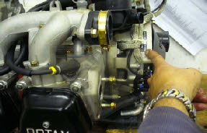
LAR 45.115 - Identificación de componentes de aeronaves
Todo componente de aeronave para el cual esté especificado un tiempo de reemplazo, intervalo de inspección, o procedimiento relacionado con las Instrucciones de aeronavegabilidad continua, debe estar marcado de manera permanente y legible con un número de parte y número de serie.
Notes:
45.115 Identificación de componentes de aeronaves
Toda persona que produzca o fabrique un componente de aeronave para el cual esté especificado un tiempo de remplazo, intervalo de inspección, o procedimiento relacionado en la sección de Limitaciones de Aeronavegabilidad del Manual de Mantenimiento del poseedor del Certificado Tipo, o en las Instrucciones de aeronavegabilidad Continua, debe marcar a ese componente de manera permanente y legible con un número de parte (o su equivalente) y número de serie (o equivalente).

Slide 29
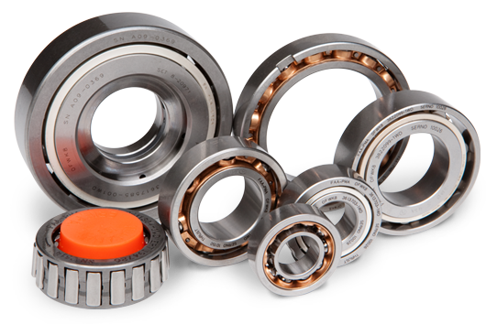
LAR 45.120 - Identificación de componentes de reemplazo y modificación
Los componentes de aeronave de reemplazo o modificación bajo una AFP debe marcarlo en forma legible y permanente con:
Las siglas de la aprobación de fabricación de componentes;
Nombre, marca registrada o distintivo;
Modelo de aeronave, motor o hélice sobre el cual el componente de aeronave es elegible para ser instalada.
Notes:
45.120 Identificación de componentes de remplazo y modificación
A excepción de lo previsto en el párrafo (b) de esta sección, toda persona que produzca o fabrique un componente de aeronave de remplazo o modificación bajo una aprobación de fabricación de componentes (o equivalente) emitida por el Estado de matrícula, debe marcarlo en forma legible y permanente con:
Las siglas de la aprobación de fabricación de componentes;
el nombre, la marca registrada o distintivo del poseedor de la aprobación de fabricación de componentes;
el número de parte; y
el nombre y la designación del modelo de cada aeronave, motor o hélice con Certificado Tipo sobre el cual el componente de aeronave es elegible para ser instalada.

Slide 30
LAR 45.120 - Identificación de componentes de reemplazo y modificación
Si un componente de aeronave es muy pequeño o se imposibilita su marcaje se debe adjuntar una tarjeta, sujeta al componente o a su envase, conteniendo la información que no pudo ser marcada en el componente
Si las marcas son tan extensas que su inscripción en la tarjeta adjunta se hace impráctico, se debe hacer referencia a un Manual o Catálogo de parte específico y fácilmente disponible para la información sobre la elegibilidad del componente.
Notes:
(b) Si la autoridad aeronáutica del Estado de Matricula, determina que un componente de aeronave es muy pequeño o se imposibilita su marcaje de cualquiera de las informaciones requeridas por el párrafo (a) de esta sección; se debe adjuntar una tarjeta, sujeta al componente o a su envase, conteniendo la información que no pudo ser marcada en el componente. Si las marcas requeridas en numeral (a)(4) de esta sección son tan extensas que su inscripción en la tarjeta adjunta se hace impráctico, en la misma se debe hacer referencia a un Manual o Catálogo de parte específico y fácilmente disponible para la información sobre la elegibilidad del componente.

Slide 31
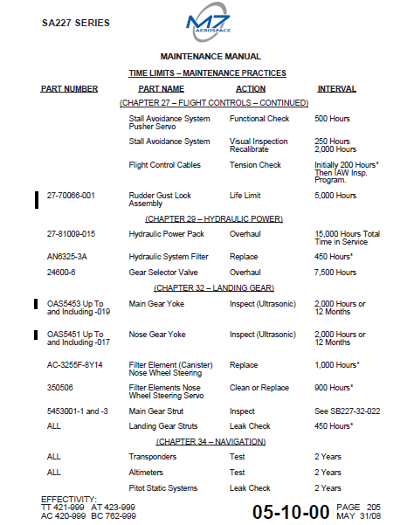
LAR 45.125 Identificación de componentes con vida límite
Los componentes con vida limitada, deben tener instrucciones para su identificación y vencimiento.
Las instrucciones de identificación pueden estar en el manual de mantenimiento o en las instrucciones de aeronavegabilidad continuada.
Notes:
45.125 Identificación de componentes con límite de vida
El poseedor de un Certificado Tipo o aprobación de diseño de un componente con vida limitada, debe proveer instrucciones para su identificación, o debe enunciar que en aquel componente no puede resultar práctico su identificación sin comprometer su integridad.
El cumplimiento de este párrafo puede ser hecho a través de instrucciones de identificación en documentación escrita disponible, tal como el manual de mantenimiento o las instrucciones de aeronavegabilidad continua.

Slide 32
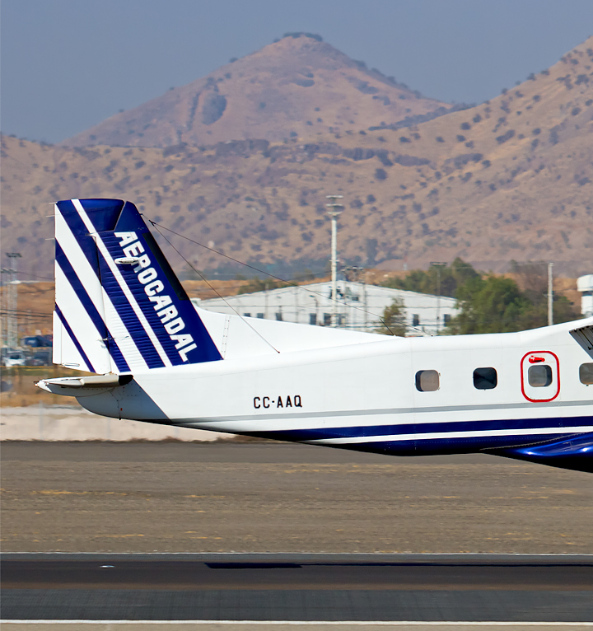
LAR 45.200 - Marcas de Nacionalidad y Matrícula
Matrícula
Las aeronaves deben estar registradas y exhibir claramente sus marcas de nacionalidad y matrícula sin esquemas que puedan modificar o confundir a las mimas.
Nacionalidad
Notes:
45.200 Generalidades
Una persona solo debe operar una aeronave registrada en el Estado, si sus marcas de nacionalidad y matrícula:
Aparecen limpias y visibles en todo momento; los diseños o distintivos que se coloquen en la aeronave no deben modificar o confundir a las mimas;

Slide 33
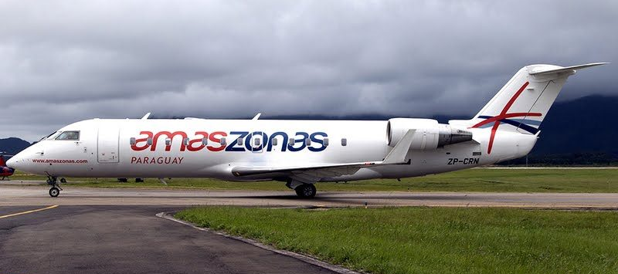
LAR 45.200 - Marcas de Nacionalidad y Matrícula
Las marcas de nacionalidad y matrícula deben están pintadas en la aeronave o fijadas de forma que asegure un grado similar de permanencia:
No deben tener ornamentos;
El color debe contrastar con el fondo; y
Ser legibles.
Notes:
(2) están pintadas en la aeronave o fijadas a la misma de cualquier otra forma que asegure un grado similar de permanencia;
(3) no tienen ornamentos;
(4) son de un color que contraste con el fondo; y
(5) son legibles.

Slide 34
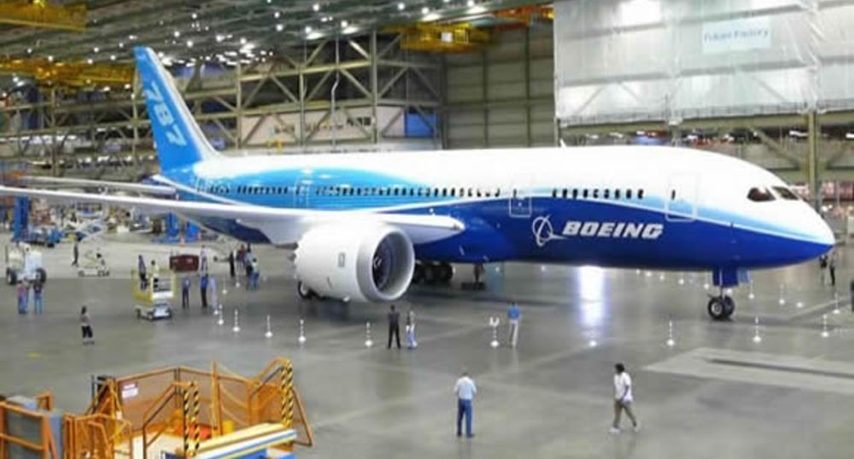
LAR 45.200 Marcas de Nacionalidad y Matrícula
Las aeronaves recién producidas, pueden fijar las marcas de nacionalidad y matrícula con un material de fácil remoción cuando:
Se entrega a un comprador extranjero, o
Tenga una matrícula temporal para los vuelos de producción.
Notes:
(b) Para las aeronaves civiles recién producidas, las marcas de nacionalidad y matrícula pueden ser fijadas a la aeronave con material de fácil remoción en aquellos casos en que:
haya intención de una entrega inmediata a un comprador extranjero, o
está sujeta a una matrícula temporal para la realización de los vuelos de producción.

Slide 35

LAR 45.205 - Exhibición
Características de las marcas de nacionalidad y matrícula:
La marca de nacionalidad precederá a la de matrícula, Cuando el primer carácter de la marca de matrícula sea una letra, esta irá precedida de un guión.
La marca de matrícula consistirá en letras, números o en una combinación de ambos, y será la asignada por el Estado de matrícula.
Las letras y números de cada grupo aislado de marcas serán de la misma altura.
Notes:
45.205 Exhibición
Las marcas de nacionalidad y las de matrícula en las aeronaves constarán de un grupo de caracteres y deben cumplir con las siguientes características:
La marca de nacionalidad precederá a la de matrícula, Cuando el primer carácter de la marca de matrícula sea una letra, esta irá precedida de un guión.
La marca de matrícula consistirá en letras, números o en una combinación de ambos, y será la asignada por el Estado de matrícula.
Las letras y números de cada grupo aislado de marcas serán de la misma altura.
Las letras serán mayúsculas, tipo romano, sin adornos, los números serán arábigos, sin adornos.
Los caracteres y guiones deben estar constituidos por líneas continuas y serán de un color que contraste claramente con el fondo. El grosor de las líneas será igual a una sexta parte de la altura de los caracteres.

Slide 36
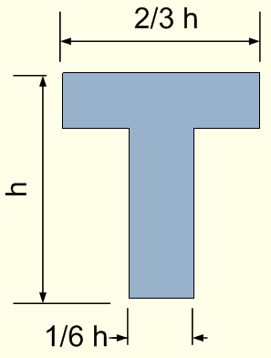
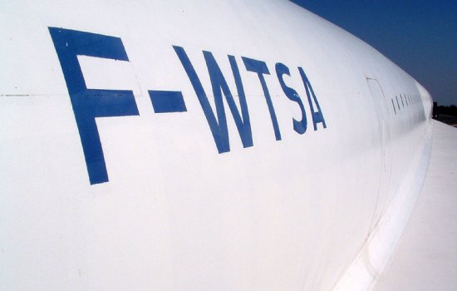
LAR 45.205 - Exhibición
Las caracteres y guiones deben ser líneas llenas y de un color que contraste claramente con el fondo
.
Notes:
Las letras serán mayúsculas, tipo romano, sin adornos, los números serán arábigos, sin adornos.
Los caracteres y guiones deben estar constituidos por líneas continuas y serán de un color que contraste claramente con el fondo. El grosor de las líneas será igual a una sexta parte de la altura de los caracteres.
La anchura de cada uno de los caracteres (excepto la letra I y el número 1) y la longitud de los guiones, serán dos tercios de la altura de los caracteres.
La anchura de las líneas será igual a una sexta parte de la altura de los caracteres.
Cada uno de los caracteres estará separado, del que inmediatamente le preceda o siga, por un espacio por lo menos igual a la cuarta parte de la anchura de un carácter. A este fin, el guión se considerará como una letra.

Slide 37
Cuando una aeronave matriculada
en el Estado es transferida
permanentemente y se inicie
el cese de la matrícula de la misma,
las marcas de nacionalidad
y matricula deben ser removidas
antes de ser entregada al
nuevo explotador.
Notes:
(b) Cuando una aeronave matriculada en el Estado es transferida permanentemente y se inicie el cese de la matricula de la misma, las marcas de nacionalidad y matricula deben ser removidas antes de ser entregada al nuevo explotador.

Slide 38
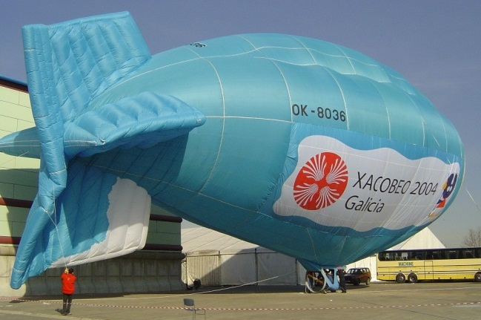
LAR 45.205 - Exhibición
Las marcas en un dirigible se colocarán a lo largo de la envoltura, a ambos lados del dirigible y en la parte superior, sobre el eje de simetría.
En el plano estabilizador horizontal sobre la cara superior del lado derecho y en la cara inferior del lado izquierdo, con la parte superior de las letras y números hacia el borde de ataque.
En el estabilizador vertical en ambas caras de la mitad inferior, de modo que las letras y los números se lean horizontalmente.
Notes:
(c) Colocación de las marcas de nacionalidad:
Aeróstatos
(i) Dirigibles. Las marcas de todo dirigible se colocarán bien sea en la envoltura o en los planos estabilizadores. En el primer caso se orientarán a lo largo, a uno y otro lado del dirigible, y también se colocarán en la parte superior, sobre el eje de simetría. En el segundo caso irán en los estabilizadores horizontal y vertical.
El estabilizador horizontal llevará las marcas en la cara superior el lado derecho y en la cara inferior del lado izquierdo, con la parte superior de las letras y números hacia el borde de ataque. El estabilizador vertical llevará las marcas en ambas caras de la mitad inferior, de modo que las letras y los números se lean horizontalmente.

Slide 39
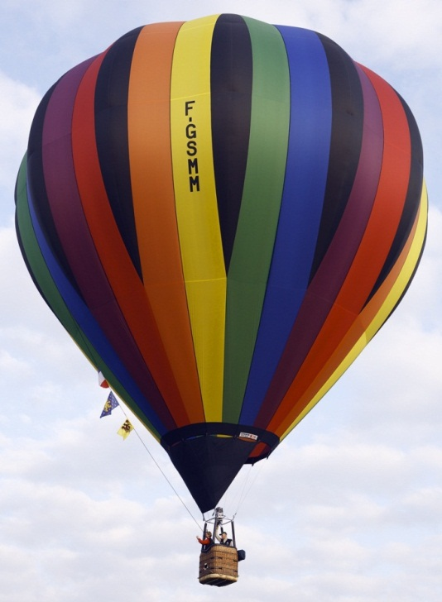
LAR 45.205 - Exhibición
Los globos esféricos deben llevar las marcas en dos lugares diametralmente opuestos, y colocadas cerca del ecuador del globo.
Los globos no esféricos deben llevar las marcas a cada lado, y colocadas cerca de la máxima sección transversal del globo, por encima de la banda de cordaje o de los puntos de conexión de los cables de suspensión de la barquilla y lo más cerca posible de los mismos.
Notes:
(ii) Globos esféricos (que no sean globos libres no tripulados). Las marcas deberán aparecer en dos lugares diametralmente opuestos, y colocarse cerca del ecuador del globo.
(iii) Globos no esféricos (que no sean globos libres no tripulados). Las marcas deberán aparecer en cada lado, y deberán colocarse cerca de la máxima sección transversal del globo, por encima de la banda de cordaje o de los puntos de conexión de los cables de
suspensión de la barquilla y lo más cerca posible de los mismos.

Slide 40
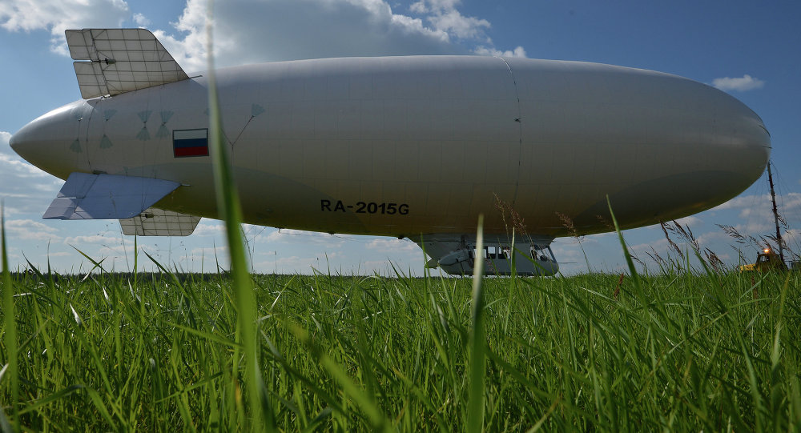
LAR 45.205 - Exhibición
Aeróstatos (que no sean globos libres no tripulados). Las marcas laterales deberán ser visibles desde los lados y desde el suelo
Notes:
(iv) Aeróstatos (que no sean globos libres no tripulados). Las marcas laterales deberán ser visibles desde los lados y desde el suelo.
(v) Globos libre no tripulados. Las marcas aparecerán en la placa de identificación.

Slide 41
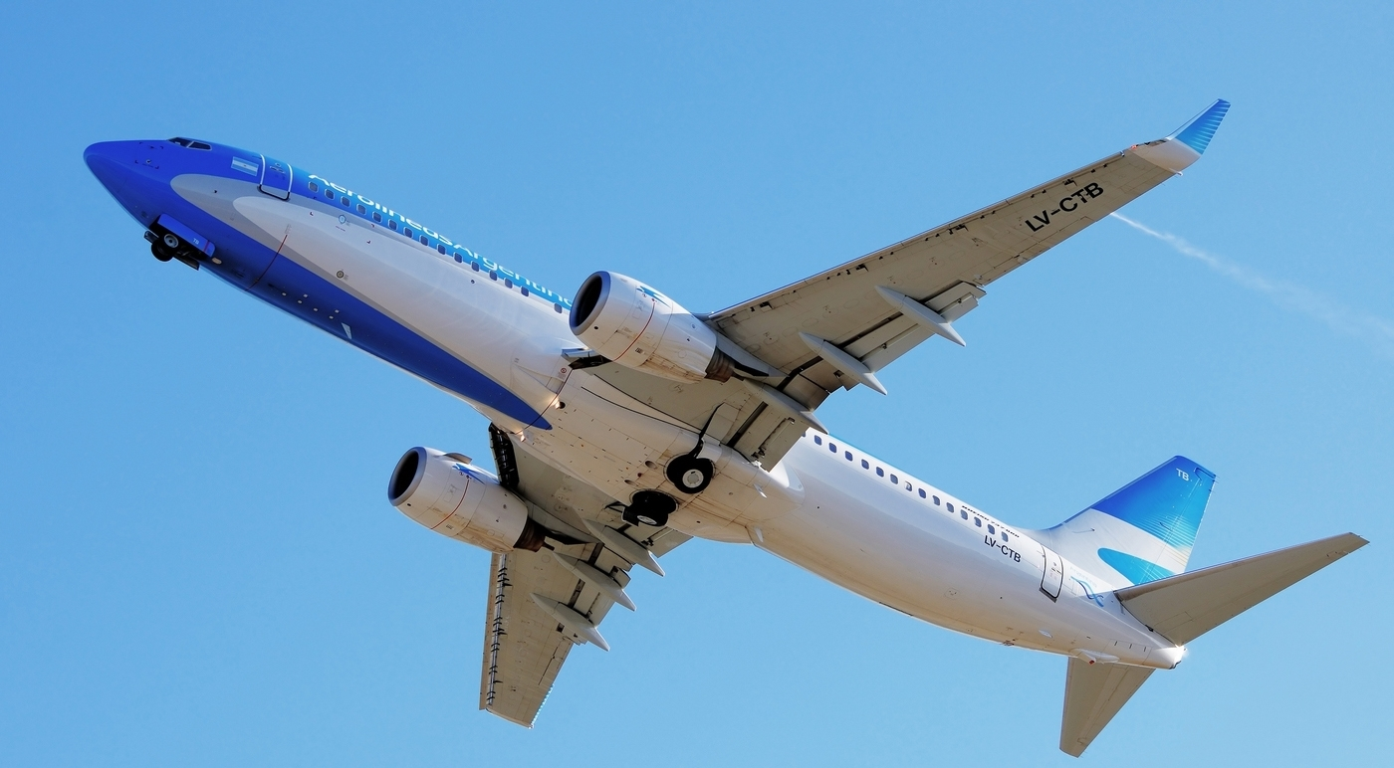
LAR 45.205 - Exhibición
Los aerodinos deben llevar las marcas en la mitad izquierda del intradós del ala, o sobre la totalidad de dicho intradós.
Las marcas se colocarán, siempre que sea posible, a igual distancia de los bordes de ataque y de salida de las alas.
La parte superior de las letras y números deberá orientarse hacia el borde de ataque del ala, con una altura de por lo menos 50 cm.
Notes:
(2) Aerodinos
Alas. Los aerodinos ostentarán, una sola vez, las marcas en el intradós del ala. Se colocarán en la mitad izquierda del intradós del ala, a no ser que se extiendan sobre la totalidad de dicho intradós. Las marcas se colocarán, siempre que sea posible, a igual distancia de los bordes de ataque y de salida de las alas. La parte superior de las letras y números deberá orientarse hacia el borde de ataque del ala.
Fuselaje (o estructura equivalente) y superficies verticales de cola. En los aerodinos, las marcas deberán aparecer a cada lado del fuselaje (o estructura equivalente) entre las alas y las superficies de la cola o en las mitades superiores de las superficies verticales de cola. Cuando se coloquen en una sola superficie vertical de cola, deberán aparecer en ambos lados; y si hay más de un plano vertical de cola, deberán aparecer en la cara de afuera de los planos exteriores.
Casos especiales. Si un aerodino no posee las partes correspondientes a las mencionadas en los puntos anteriores, las marcas deberán aparecer en forma tal que permitan identificar fácilmente a la aeronave.

Slide 42
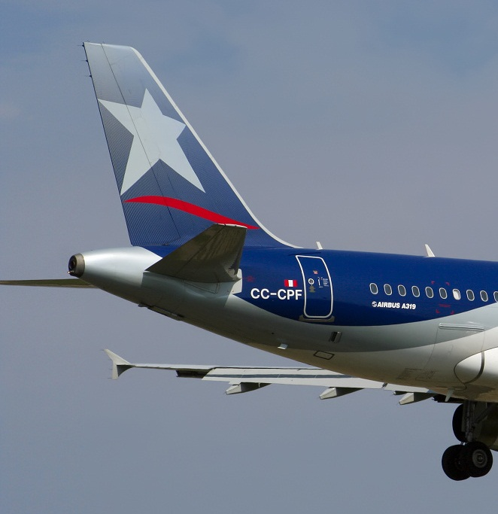
LAR 45.205 - Exhibición
Las marcas laterales pueden estar en el fuselaje a cada lado, entre las alas y el grupo de cola, o en las mitades superiores de las superficies verticales del grupo de cola.
Cuando se coloquen en una sola superficie vertical de cola, deberán aparecer en ambos lados; y si hay más de un plano vertical de cola, deberán aparecer en la cara de afuera de los planos exteriores.
Notes:
(d) Dimensiones de las marcas de nacionalidad y de las de matrícula
(1) Las letras y números de cada grupo aislado de marcas serán de la misma altura.
(2) Aeróstatos
La altura de las marcas en los aeróstatos que no sean globos libres no tripulados será, por lo menos, de 50 cm.
Las dimensiones de las marcas relativas a los globos libres no tripulados se determinarán por parte del Estado de matrícula, teniendo en cuenta la magnitud de la carga útil a la que se fije la placa de identificación.

Slide 43
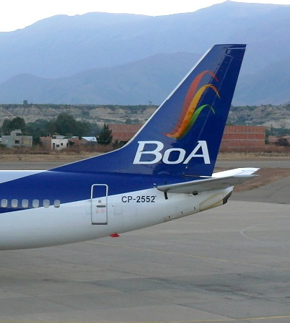
LAR 45.205 Exhibición
La altura de las marcas en el fuselaje y en las superficies verticales de cola de los aerodinos será por lo menos de 30 cm.
Notes:
(3) Aerodinos
Alas. La altura de la marcas en las alas de los aerodinos será, por lo menos, de 50 cm.
Fuselaje (o estructura equivalente) y superficies verticales de cola. La altura de las marcas en el fuselaje (o estructura equivalente) y en las superficies verticales de cola de los aerodinos será, por lo menos, de 30 cm.
Casos especiales. Si un aerodino no posee las partes correspondientes a las mencionadas en los puntos anteriores, las marcas deberán colocarse de tal modo que la aeronave pueda identificarse fácilmente.

Slide 44
Casos especiales
Si un aerodino no posee las partes correspondientes a las mencionadas anteriormente, deberán colocarse marcas de tal modo que la aeronave pueda identificarse fácilmente.

Slide 45
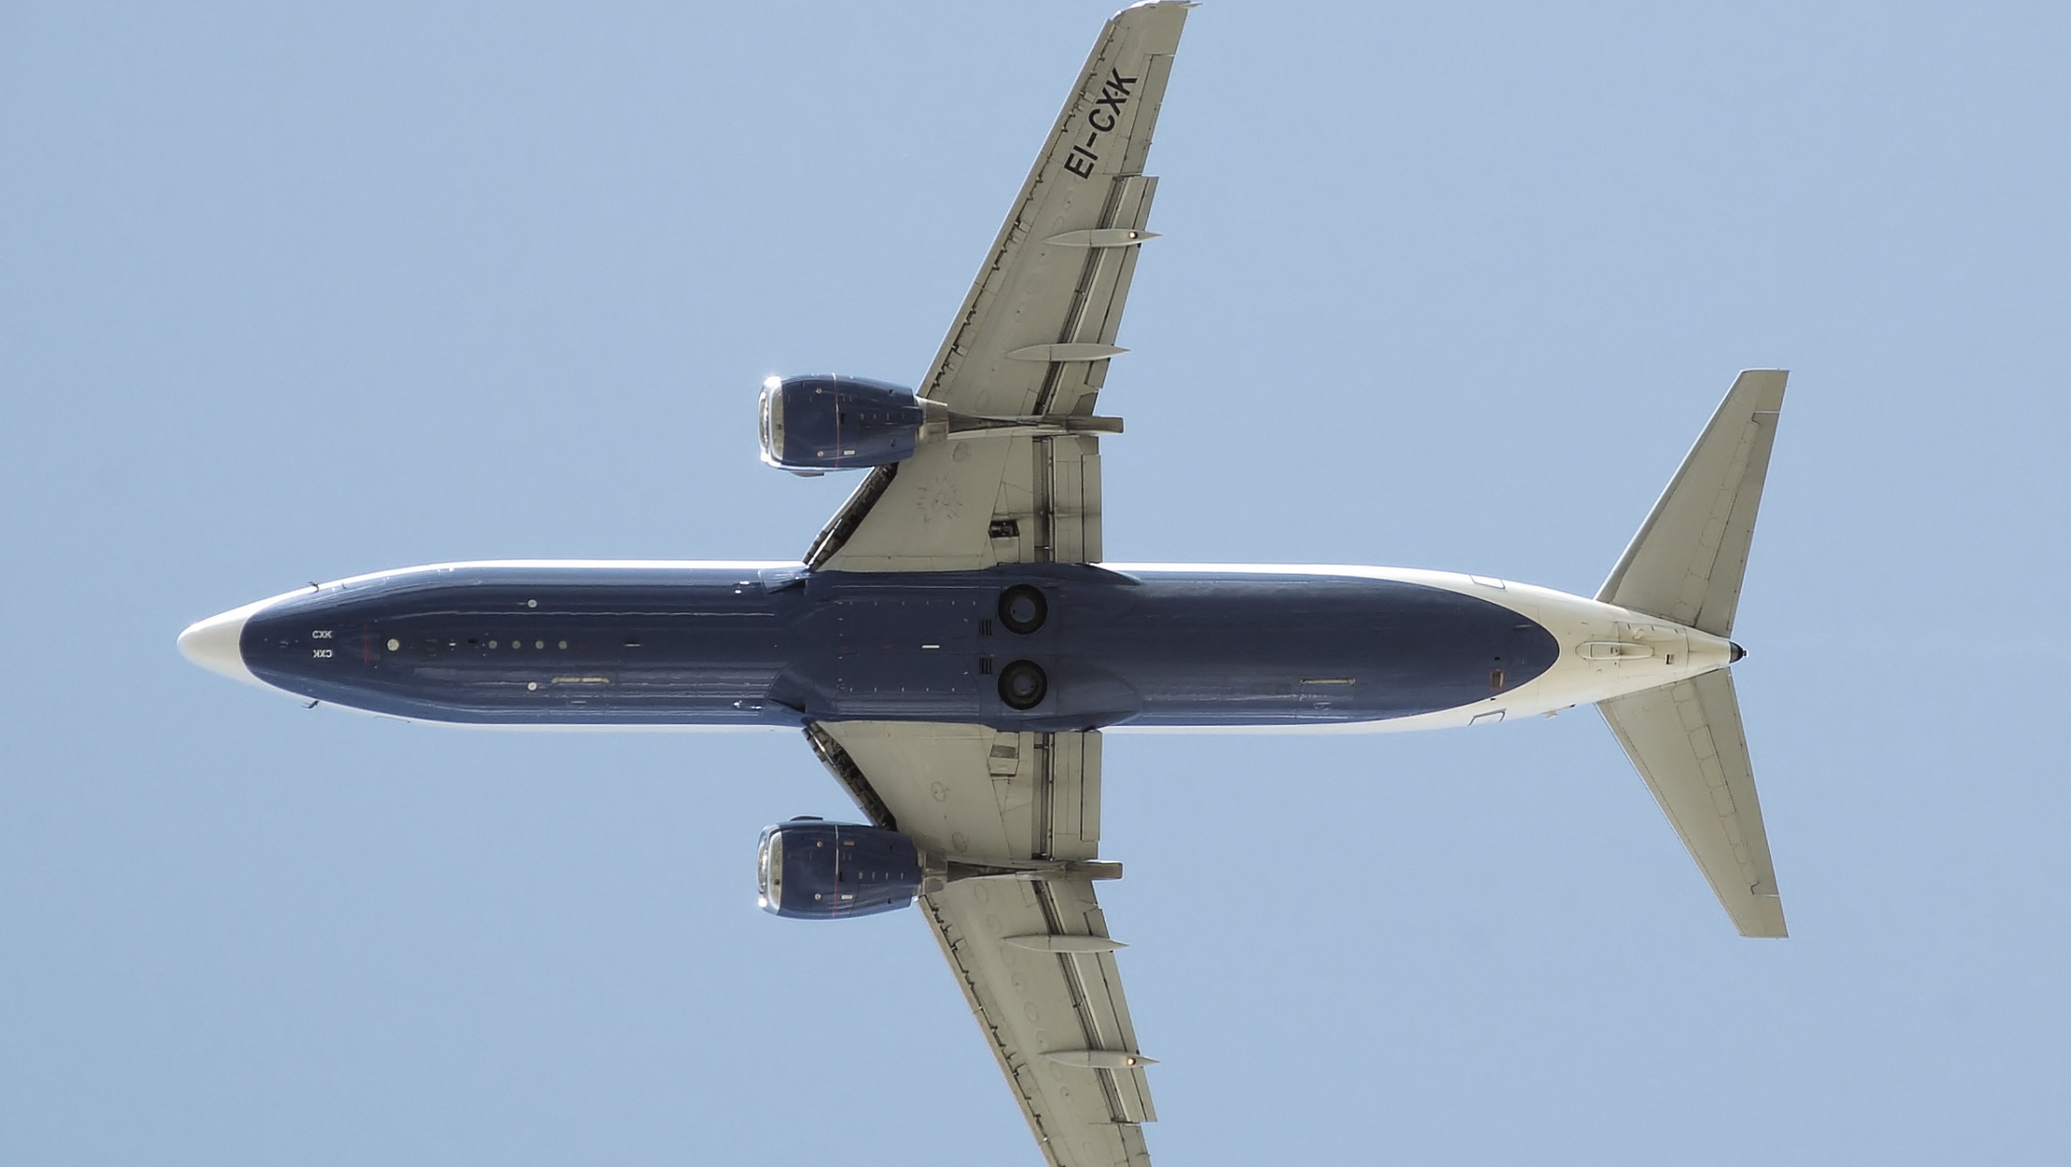
Cuando la marca de matrícula consiste en letras, no deberán usarse combinaciones que pueden confundirse con los grupos de cinco letras usados en la segunda parte del Código Internacional de Señales, con las combinaciones de las letras que, comenzado con Q se usan en el Código Q, ni con la señal de auxilio SOS, u otras señales similares, como XXX, PAN y TTT.
Notes:
e) Cuando la marca de matrícula consiste en letras, no deberán usarse combinaciones que pueden confundirse con los grupos de cinco letras usados en la segunda parte del Código Internacional de Señales, con las combinaciones de las letras que, comenzado con Q se usan en el Código Q, ni con la señal de auxilio SOS, u otras señales similares, como XXX, PAN y TTT.

Slide 46
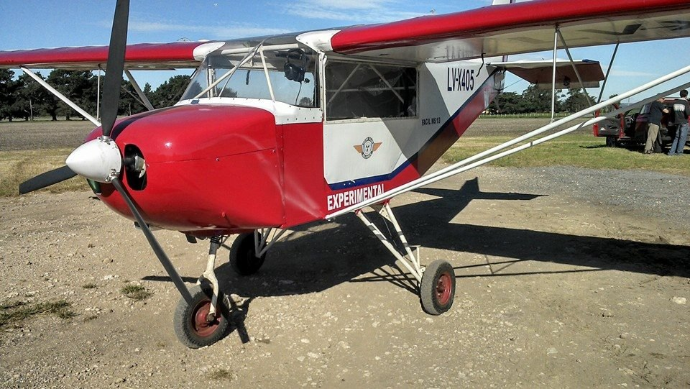
En las aeronaves de Categoría Restringida, Limitada, Provisional, Deportiva Liviana y Experimental, se debe colocar en la aeronave las palabras “RESTRINGIDA”, “LIMITADA”, “PROVISIONAL” “DEPORTIVA LIVIANA”, o “EXPERIMENTAL”, según corresponda, cerca del acceso a la cabina, en letra de imprenta mayúscula con una altura de entre seis (6) y quince (15) cm
Notes:
f) En las aeronaves de Categoría Restringida, Limitada, Provisional, Deportiva Liviana y Experimental, se debe colocar en la aeronave las palabras “RESTRINGIDA”, “LIMITADA”, “PROVISIONAL” “DEPORTIVA LIVIANA”, o “EXPERIMENTAL”, según corresponda, cerca del acceso a la cabina, en letra de imprenta mayúscula con una altura de entre seis (6) y quince (15) cm.

Slide 47


